Slide 1
基本概念
理想元件的电流电压关系、关联与非关联参考方向、吸收与发出功率的判定等
直流电路
等效变换方法
基本分析方法
（适用于所有电路）
系统分析方法
电路定理
电路的一般计算
功率的计算
电路的谐振
分析方法 :相量法
正弦稳态电路分析
电路
含互感电路的计算
三相电路的计算
非正弦周期电流电路的计算
经典法 （时域分析法）
动态电路分析
分析方法
三要素法
电路方程的矩阵形式
运算法
二端口网络

Slide 2
电阻的串并联, Y−Δ变换
电源的串并联
等效变换方法:
R
iS
R
+
uS
−
输入电阻的计算: 两种情况
支路法
基本分析
方法
回路法: 注意含受控源、无伴
电流源支路时的方程列写
系统分析方法:
结点法: 注意含受控源、无伴
电压源、电流源串电阻支路时
的方程列写
电路定理 ：
叠加定理、戴维宁定理 及其综合应用

Slide 3
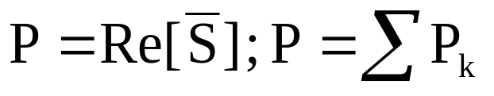
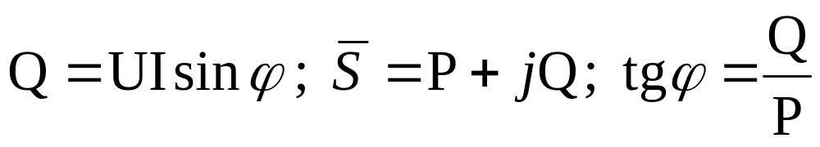
一般计算：输入阻抗和导纳；应用基本分析方法
计算电流电压（有效值、相量、瞬时值）
功率的计算: P =UIcosϕ ; P =I²R ;
结合相量图辅助分析
电路的谐振:
RLC串（并）联谐振的条件及特征; 利用 LC 的串（并）联谐振的电路特征简化计算，谐振与互感及非正弦周期电路结合
正弦稳
态电路
分析
列写电路方程分析法；消去互感法；
理想变压器原副边的电压电流关系
互感电路计算:
对称：Y ―线相电压的关系；Δ―
线相电流的关系；功率的计算；功
率表读数的计算
三相电路的计算:
非正弦周期电流电路计算:
u、i的有效值及平均功率的计算；
计算方法：谐波分析法

Slide 4
换路，过渡过程，零输入、零状态、全响应，阶跃、冲击响应
基本概念：
一阶电路
动态电路 分析
经典法（时域分析法）
高阶电路
分析方法
三要素法
（只用于一阶电路）
运算法 （拉氏变换法）
矩阵A、B_{f} 、Y、U_{S}、I_{S}的列写
电路方程的矩阵形式
回路电流方程、结点电压方程的矩阵形式
方程列写和参数的计算（多种方法）
二端口网络
二端口的等效电路（π型、T型 ）
二端口连接（级联、串联、并联）
含二端口网络的分析（2种方法）

Slide 5
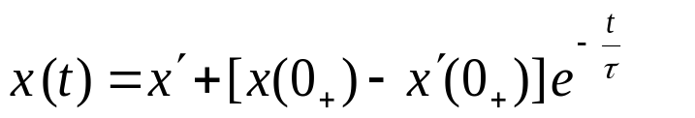
列出描述电路的微分方程
经典法
求解微分方程得响应时域解
换路前稳态电路和换路定理
初值的计算
0+等效电路
求时间常数：（ＲＣ、Ｌ／Ｒ）
动态电路的分析方法
求戴维南等效电阻Ｒ
三要素法
求稳态解：（直流、交流）
根据换路后的稳态电路求解
根据公式构造全解
画运算电路（注意Ｌ、Ｃ画法）
运算法
求响应的象函数（分析方法同正弦稳态电路）
拉斯反变换得到时域解（部分分式展开法）

